Slide 1



Волонтерский отряд ГБНОУ «ГМЛИ» «Горящие Сердца Сибири»
Узнайте о нашей миссии и взятых на себя обязательствах!

Slide 2


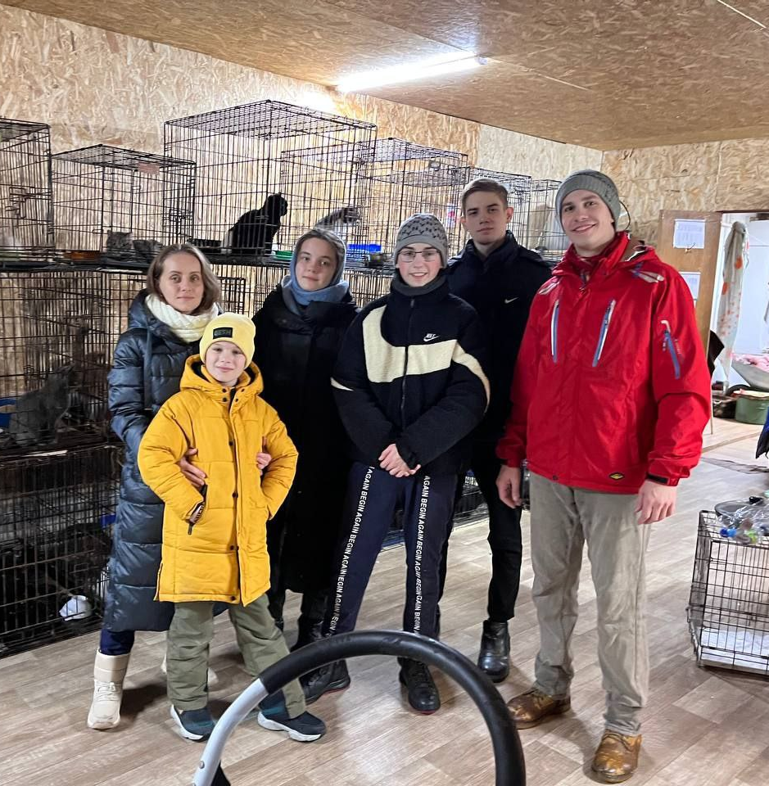
Знакомство с «Горящими Сердцами Сибири»
Добровольческий отряд состоит из учащихся кемеровского лицея. Он придерживается принципов ООН и Конституции России.
2

Slide 3



Документальная база
Конвенция ООН и Конституция РФ
Отряд руководствуется Конвенцией ООН о правах ребенка и Конституцией РФ. Это фундаментальные документы для защиты прав детей.
Федеральные законы и устав ГБНОУ
Закон 273-ФЗ, закон о гарантиях прав детей и устав лицея регулируют образовательную и воспитательную деятельность отряда.
3

Slide 4





Основные направления деятельности
Гражданско-патриотическое воспитание
Проводим мероприятия для формирования патриотизма и гражданского сознания у школьников.
Благотворительные акции
Привлекаем внимание к благотворительности через разнообразные акции и мероприятия.
Помощь приютам для животных
Сотрудничаем с приютами, помогаем бездомным животным улучшать условия проживания.
Помощь детским домам
Поддерживаем детские дома, организуем мероприятия и акции.
4

Slide 5

Этапы реализации проектов
Планирование включает разработку идеи, определение целей, задач и ожидаемых результатов.
Подготовка состоит из сбора ресурсов, информации и налаживания необходимых связей для реализации.
Реализация предусматривает непосредственное выполнение проекта с привлечением участников и ресурсов.
Оценка проводится для анализа достигнутых результатов, выявления успехов и областей для улучшения.
5

Slide 6


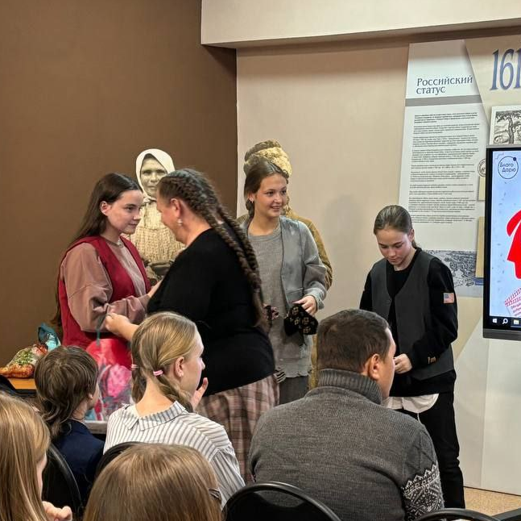
Образовательные мероприятия
Включают учебные курсы и семинары для детей и подростков. Цель - содействие образовательному развитию и повышению знаний.
Способствуют укреплению связей между школой и сообществом через познавательные мероприятия и проекты.
6

Slide 7

Достижения и проекты
Начало года: организация патриотических акций и образовательных мероприятий.
Финальная часть года: спортивные события и поддержка детских учреждений.
Сентябрь 2022
Март 2023
Июнь 2023
Экологические проекты и благотворительные акции для пенсионеров города.
7

Slide 8
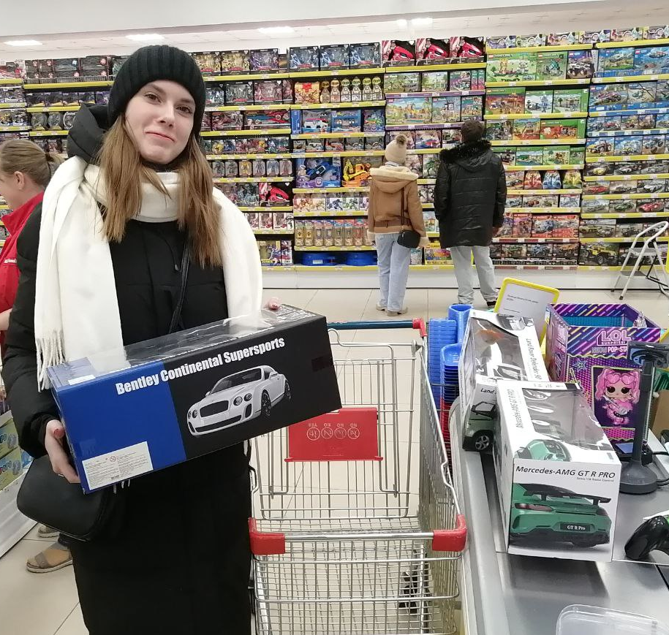
Волонтерские Участия в Акциях
Волонтерский отряд активно участвует в разнообразных мероприятиях и инициативах, направленных на развитие общества и поддержку нуждающихся.
Несмотря на плотный график, волонтерский отряд продолжает уделять внимание каждому направлению деятельности, показывая высокую преданность делу.
8

Slide 9
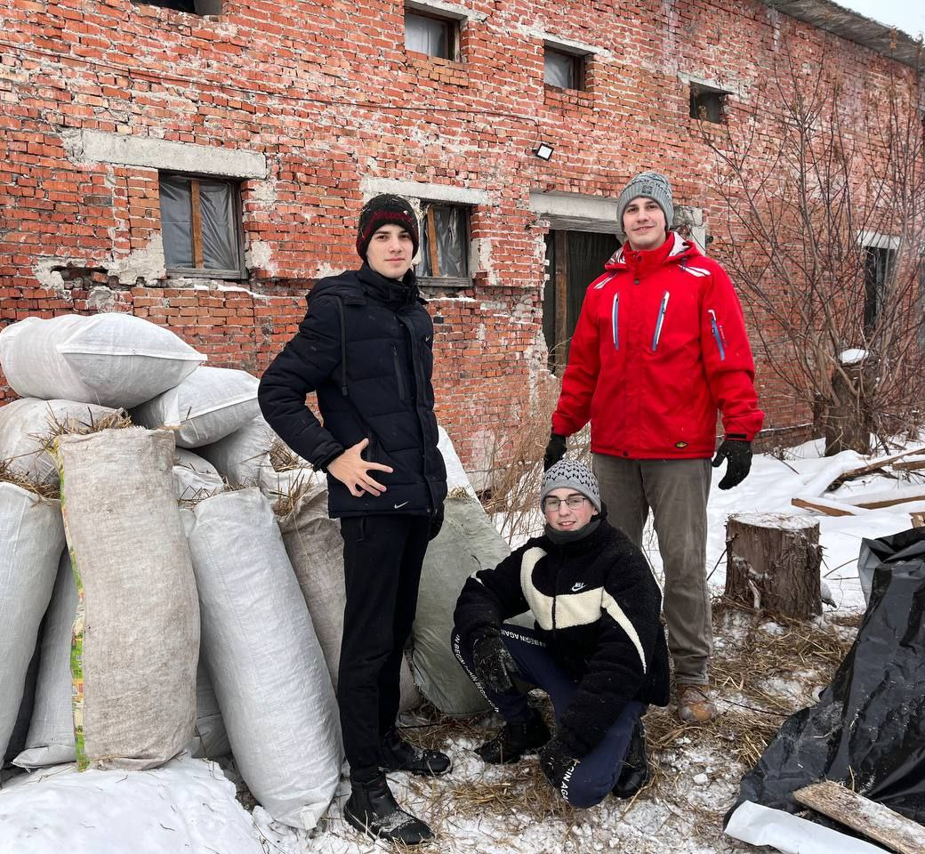
Конкурсы и спортивные мероприятия
Ученики участвуют в конкурсах разных уровней, включая городские и областные состязания, показывая высокий уровень достижений.
Организация спортивных мероприятий укрепляет командный дух, улучшает навыки и продвижение здорового образа жизни.
9

Slide 10

Присоединяйтесь к «Горящим Сердцам Сибири»!
Давайте вместе делать добрые дела и оставлять след в сердцах людей. Присоединяйтесь!

